Slide 1
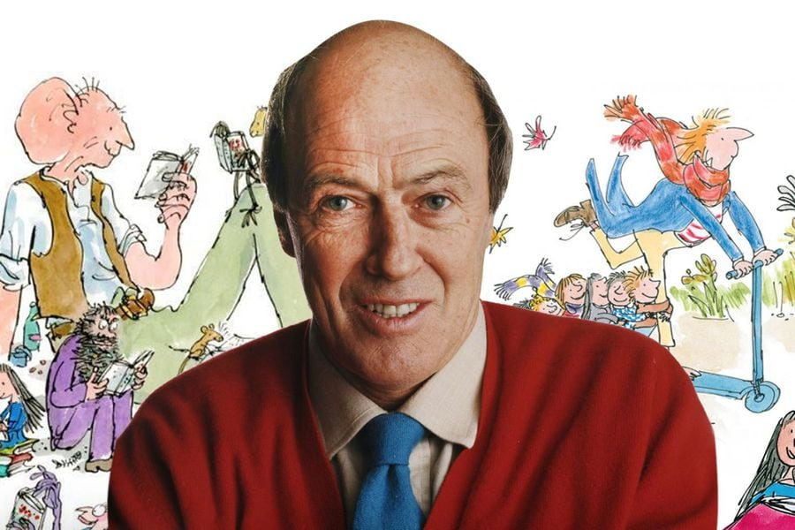
Roald Dahl
Escritor Britânico

Slide 2
Biografia
Nome Completo: Roald Dahl
Data de Nascimento: 13 de setembro de 1916
Local de Nascimento: Llandaff, País de Gales
Data de Falecimento: 23 de novembro de 1990
Nacionalidade: Britânico
Profissão: Escritor, roteirista, aviador
Gêneros Literários: Literatura infantil, contos, ficção

Slide 3
obras MAIS CONHECIDAS
"A Fantástica Fábrica de Chocolate" (1964)
"Matilda" (1988)
"O BGF" (O Grande Amigo Gigante) (1982)
"As Bruxas" (1983)

Slide 4
Estilo de escrita
1. Humor Negro
Dahl frequentemente incorpora um senso de humor sombrio, misturando risos com temas mais sérios, o que mantém os leitores intrigados.
2. Personagens Memoráveis
Seus personagens, tanto heróis quanto vilões, são bem definidos e muitas vezes exagerados, o que os torna inesquecíveis. Ele explora as qualidades e falhas humanas de forma cativante.
3. Narrativa Engajante
Dahl utiliza uma narrativa envolvente, com enredos que capturam a imaginação dos leitores. Suas histórias frequentemente apresentam reviravoltas surpreendentes.

Slide 5
4. Linguagem Criativa
Ele emprega uma linguagem inventiva, criando palavras e descrições vívidas que dão vida a seus mundos fantásticos. O uso de rimas e aliterações também é comum.
5. Temas de Injustiça e Resiliência
Muitas de suas histórias tratam de temas como injustiça social e a luta das crianças contra os adultos autoritários, promovendo uma mensagem de resistência e empoderamento.
6. Elementos Fantásticos
Dahl mistura a realidade com elementos de fantasia, criando situações extraordinárias que desafiam a lógica, permitindo que os leitores escapem para mundos mágicos.
Esse estilo distintivo fez de Dahl um dos autores mais amados da literatura infantil, ressoando com leitores de todas as idades.

Slide 6
Curiosidades
Aviador e Espião: Antes de se tornar escritor, Dahl serviu na Royal Air Force durante a Segunda Guerra Mundial e até trabalhou como espião para os britânicos.
Inspiração Pessoal: Muitas de suas histórias foram inspiradas por experiências da infância, incluindo sua própria vivência em escolas, onde enfrentou bullies e professores rígidos.
Escritor Tardio: Embora tenha começado a escrever contos para adultos, foi somente quando começou a escrever para crianças que realmente alcançou o sucesso.
Cama de Escrita: Dahl tinha um método peculiar de escrever. Ele usava uma cama reclinável e escrevia em um caderno em um lugar especial em seu jardim.
Criador de Palavras: Ele era conhecido por criar novas palavras e termos em suas histórias, tornando sua linguagem única e divertida.
Relação com a Natureza: Dahl adorava a natureza e frequentemente incluía elementos dela em suas histórias, como árvores, animais e o ambiente rural.
Amante de Chocolate: Sua paixão pelo chocolate inspirou “A Fantástica Fábrica de Chocolate,” e ele teve um amor de longa data por doces, especialmente chocolates.
Filmes e Adaptações: Muitas de suas obras foram adaptadas para o cinema e teatro, incluindo filmes de sucesso que continuam a encantar novas gerações.

Slide 7
Legado
Influência duradoura na literatura infantil, com obras traduzidas em várias línguas e adaptações para cinema e teatro.
"As pessoas mais felizes são aquelas que fazem os outros felizes."
"Aqueles que não acreditam em mágica nunca a encontrarão."
"Se você é bom em algo, nunca faça de graça."
"As crianças são os melhores leitores, porque elas ainda não foram corrompidas por preconceitos."

Slide 8
